Slide 1
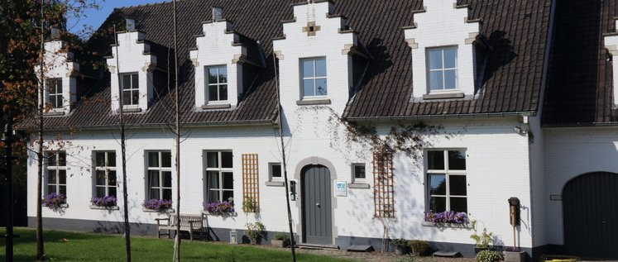
Overnachtingscijfers Vlaams-Brabant Nieuw logiesboek Vlaanderen Vakantieland
Persmoment 16/12/19 Villa Helena Lubbeek

Slide 2
Toerisme in Vlaams-Brabant
Aankomst- en overnachtingscijfers 2019

Slide 3
Overnachtingscijfers Vlaams-Brabant
+ 13 %

Slide 4
Overnachtingscijfers Vlaams-Brabant
+ 1,9 %

Slide 5
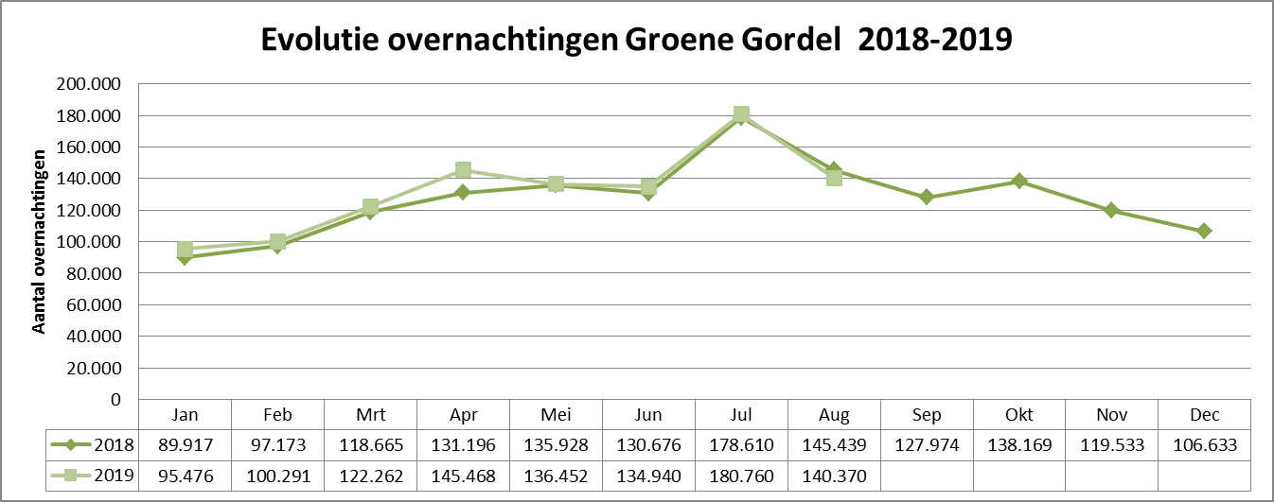
Groene Gordel
+ 2,7 %

Slide 6
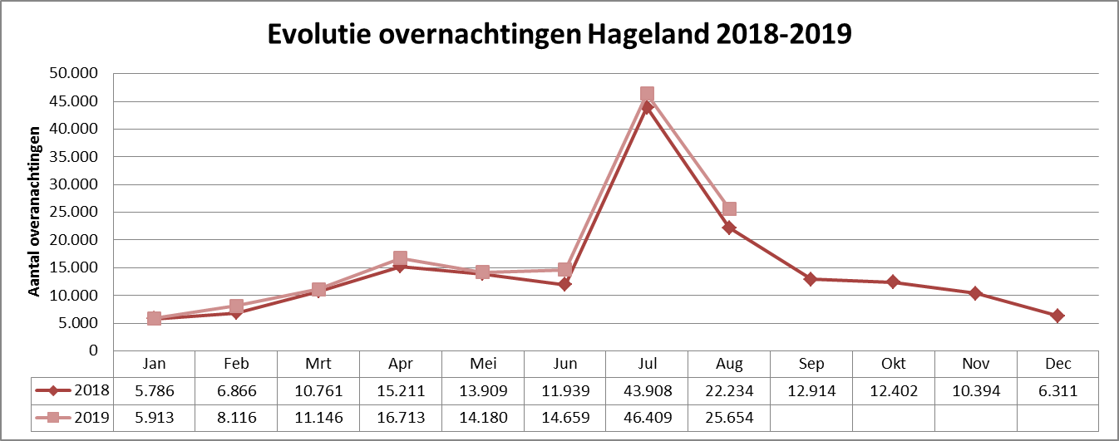
Hageland
+ 9,1 %

Slide 7
Toerisme in Vlaams-Brabant
Logeren in Vlaanderen Vakantieland 2020

Slide 8
Nieuw logiesboek Logeren in Vlaanderen Vakantieland
430 Vlaamse logeeradresjes voor een dichtbijvakantie in de Vlaamse regio’s, aan de kust of in de stad
53 (+ 18 % t.o.v. 2019) adverteerders Vlaams-Brabant in logiesboek 2020
810 adresjes op de website www.logereninvlaanderenvakantieland.be

Slide 9
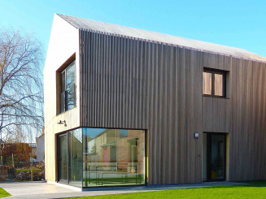
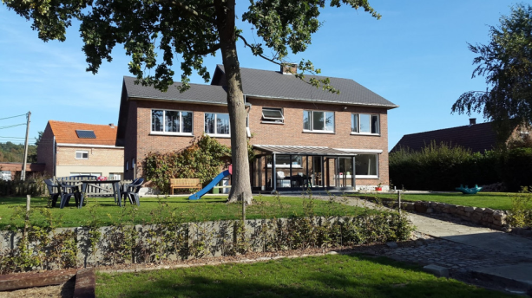
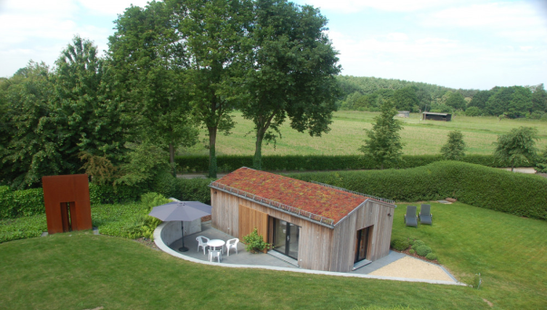
Nieuw aanbod in logiesboek 2020
Hageland

Slide 10
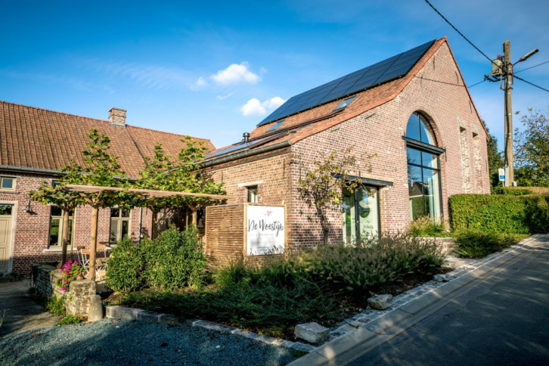
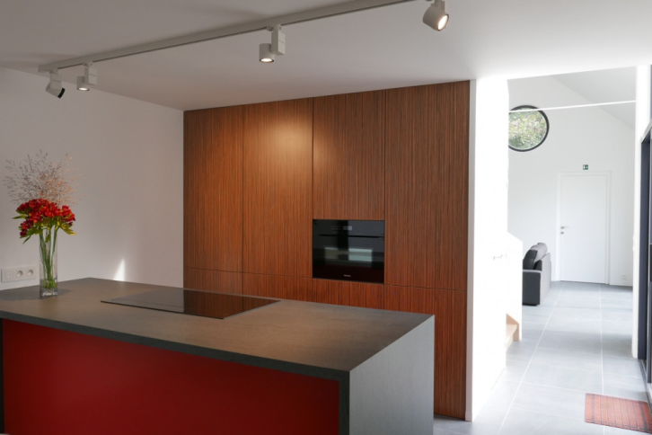
Nieuw aanbod in logiesboek 2020
Groene Gordel

